Slide 1
স্বাগতম

Slide 2
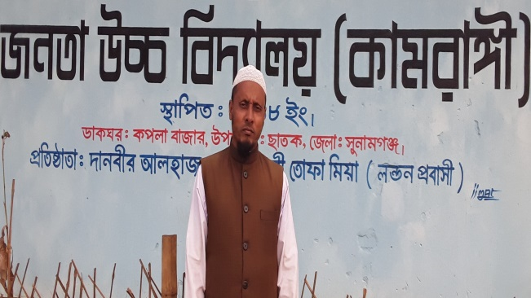
শিক্ষক পরিচিতি
মুহাম্মদ শাহনূর আলী
সহকারী শিক্ষক(ইসলাম ও নৈতিক শিক্ষা)
জনতা উচ্চ বিদ্যালয়(কামরাঙ্গি)
ডাকঃকপলা বাজার
ছাতক,সুনামগঞ্জ
পাঠ পরিচিতি
শ্রেণীঃনবম
বিষয়ঃইসলাম ও নৈতিক শিক্ষা
অধ্যায়ঃপ্রথম,পাঠ-৯
শিক্ষক পরিচিতি

Slide 3
আজকের পাঠ
রিসালত

Slide 4
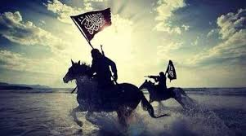
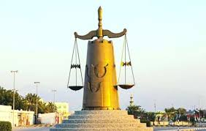
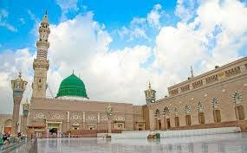
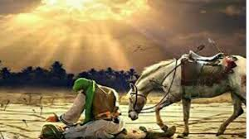
পবিত্র কালেমা
বিভিন্ন দেশে সংবাদ নিয়ে দূত গণ
রিসালত পৌছিয়ে দেয়ার দায়িত্বে
নেকী-বদী ওজনের পাল্লা
রিসালতের দায়িত্বপালনের কার্য্যালয়

Slide 5
শিখন ফল
শিক্ষার্থীরা রিসালত বিষয়ে পরিচয় লাভ করতে পারবে।
রিসালত বিশ্বাসের গুরুত্ব ও কর্তব্য বর্ণনা করতে পারবে।
নবী-রাসুল গনের গুণাবলি ও প্রেরণের উদ্দেশ্য ব্যাখ্যা করতে পারবে।

Slide 6
রিসালাতের পরিচয়ঃ
রিসালাত শব্দটি আরবি এর আভিধানিক অর্থ বার্তা,চিঠি পৌছানো,পয়গাম,সংবাদ বা কোনো ভালো কাজের দায়িত্ব বহন করা।
চিঠি
ইসলামি পরিভাষায়,মহান আল্লাহ তায়ালার পবিত্র বাণী মানুষের নিকট পৌছে দেওয়ার দায়িত্বকে রিসালাত বলা হয়।আর যিনি এ দায়িত্ব পালন করেন তাঁকে বলা হয় রাসুল।

Slide 7
একক কাজ
রিসালতের দায়িত্ব যিনি পালন করেন তাঁকে বলে
রাসুল
খলিফা
ওলী
নবী ও রাসুল
রাসুল

Slide 8
ইসলামি জীবনদর্শনে রিসালাতে বিশ্বাস স্থাপন করা অপরিহার্য।তাওহিদে বিশ্বাসের সাথে সাথে প্রত্যেক মুমিন ও মুসলিমকেই রিসালাতে বিশ্বাস করতে হয়।ইসলামের মূলবাণী কালিমা তায়্যিবার প্রথমাংশ”লা ইলাহা ইল্লাল্লহ”তাওহিদের ঘোষণা দেওয়া হয়েছে।”মুহাম্মাদুর রাসুলুল্লাহ”দ্বারা রিসালাতের ঘোষণা দেওয়া হয়েছে।
অনন্ত,অসীম আল্লাহ তায়ালার পুর্ণ পরিচয় লাভ করা মানুষের সীমাবদ্ধ জ্ঞান দ্বারা সম্ভব নয়। তাই নবী-রাসুলগণ মানুষের নিকট আল্লাহর পূর্ণাঙ্গ ক্ষমতা ও গুণাবলির বর্ণনা প্রদান করেছেন।
সুতরাং রিসালাতকে অস্বীকার করলে মহান আল্লাহকেই প্রকারান্তরে অস্বীকার করা হয়।

Slide 9
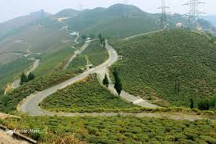
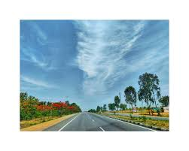
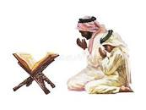
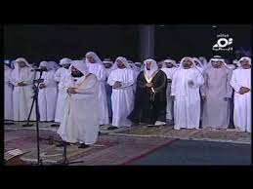
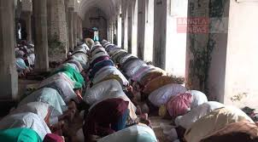
আঁকা বাঁকা পথ
সরল সঠিক পথ
রিসালাত বিশ্বাসি মানুষ
আল্লাহর প্রতি আনুগত্য
সরল সঠিক পথে ঐক্যবদ্ধ স্বীকৃতি

Slide 10
জোড়ায় কাজঃ
আমরা কী ভাবে আল্লাহ তায়ালার পূর্ণাঙ্গ পরিচয় লাভ করেছি?
উত্তর মিলাও
সীমিত জ্ঞানের অধিকারী আদম সন্তান অসীম আল্লাহ তায়ালাকে জানা ও
বুঝার সাধ্য আমাদের নেই। রিসালাতের দায়িত্ব প্রাপ্ত নবী-রাসুল গণ আল্লাহ
তায়ালার শান ও মান সম্পর্কে বুঝাতে সক্ষম হয়েছেন।

Slide 11
এসো একটি ভিডিও দেখি

Slide 12
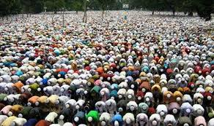
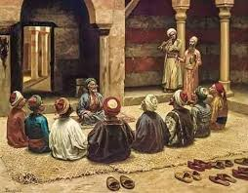
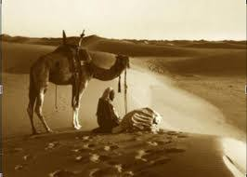
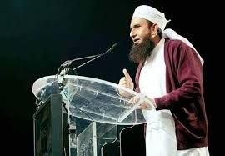
রিসালাতের আহবানে সমবেত জনতা
সত্য ও সুন্দর জীবনের দিকে আহবান
রিসালাতের সংবাদ নিয়ে ক্লান্ত পথিক
জনতার উদ্দেশ্যে হেদায়াতের আহবান

Slide 13
নবী-রাসুলগণের গুণাবলি
নবী-রাসুলগণ ছিলেন অত্যন্ত জ্ঞানী,বুদ্ধিমান,সুবিবেচক ও বিচক্ষণ। তাঁরা ছিলেন নিষ্পাপ। তাঁরা সবধরনের পাপ-পঙ্কিলতা থেকে পবিত্র ছিলেন। স্বয়ং আল্লাহ তায়ালা তাঁদের সকল প্রকার অন্যায় ও অশ্লীলতা থেকে বাঁচিয়ে রাখতেন।
নবী-রাসুল প্রেরনের উদ্দেশ্য
সত্য ও সুন্দর জীবনের দিকে আহবান জানাতেন।
তাঁরা মানুষের নিকট আল্লাহ তায়ালার পরিচয় তুলে ধরতেন।
আল্লাহ তায়ালার ইবাদত ও ধর্মীয় নানা বিধি-বিধান শিক্ষা দিতেন।
পরকাল সম্পর্কে ধারণা প্রদান করতেন।
পৃথিবীতে আল্লাহ তায়ালার আদেশ-নিষেধ ও বিধি-বিধান বাস্তবায়নের জন্য হাতে-কলমে শিক্ষা দিতেন।

Slide 14
দলিয় কাজ
নবী-রাসুল প্রেরণের ৩টি উদ্দেশ্য লিখ।

Slide 15
মূল্যায়ন
“আর প্রত্যেক সম্প্রদায়ের জন্যই পথপ্রদর্শক রয়েছে”।
এটি পবিত্র কোরানের ভাষ্য না হাদীসের ভাষ্য।

Slide 16
বাড়ীর কাজ
শিক্ষার্থীরা রিসালাতের গুরুত্ব সম্পর্কে ১০টি বাক্য নিজ খাতায় লিখবে।

Slide 17
ধন্য বাদ সবাইকে

